Slide 1
LC17 – Classification périodique
Agrégation externe de Physique-chimie, option Physique
Jules FILLETTE

Slide 2
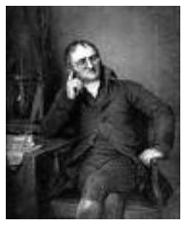
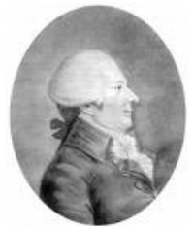
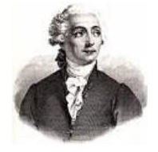
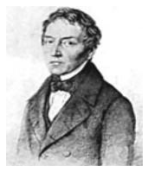
I. Où il est question de classer les éléments chimiques 1. Des similitude de propriétés entre éléments. Notion de famille
Lavoisier – 1789
Classement
Döbereiner – 1829
Triades
Guyton – 1782
Premières règles
Dalton – 1808
Notion de poids atomique

Slide 3
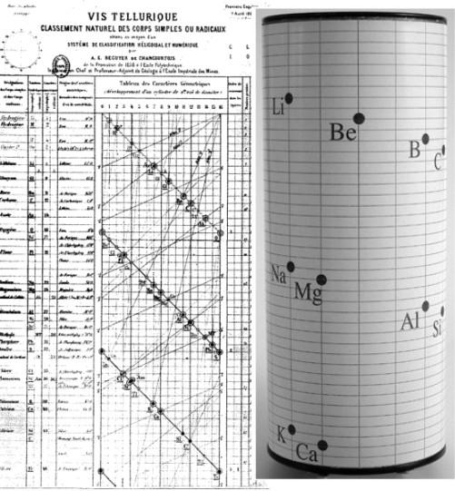
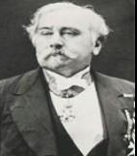
I. Où il est question de classer les éléments chimiques 1. Notion de famille
Chancourtois – 1862
La vis tellurique

Slide 4
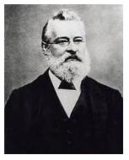
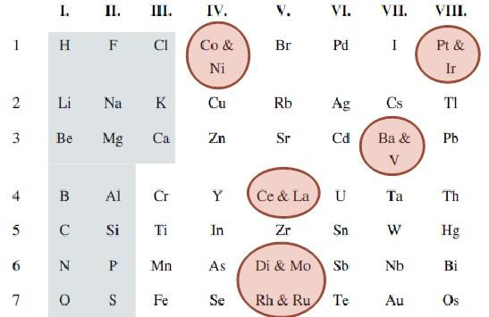
I. Où il est question de classer les éléments chimiques 1. Des similitude de propriétés entre éléments. Notion de famille
Newlands – 1863
Loi des Octaves

Slide 5
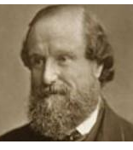
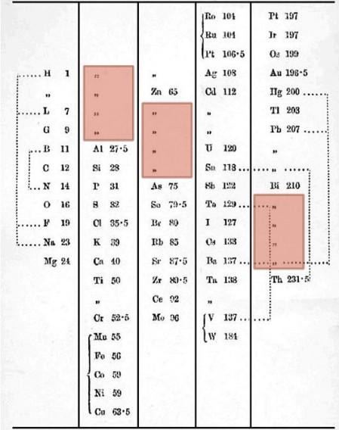
I. Où il est question de classer les éléments chimiques 1. Des similitude de propriétés entre éléments. Notion de famille
Odling – 1865
Notion d’éléments manquants

Slide 6
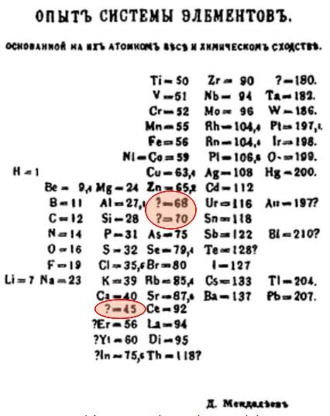
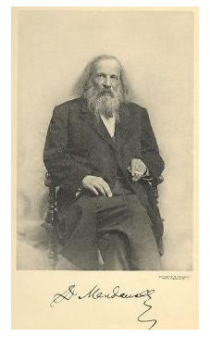
I. Où il est question de classer les éléments chimiques 2. Les avancées de Mendeleïev
Mendeleiev – 1869
Loi générale

Slide 7
II. L’électronégativité 2. Différentes échelles d’électronégativité
Avant agitation :
Dibrome dans l’heptane
Diiode dans l’heptane
Dibrome dans l’heptane
Diiode dans l’heptane
Solution d’iodure de potassium KI
Solution de bromure de potassium KBr
Solution de chlorure de potassium KCl
Solution de chlorure de potassium KCl
Tube n°1
Tube n°2
Tube n°3
Tube n°4
Comparaison du pouvoir oxydant des dihalogènes

Slide 8




II. L’électronégativité 2. Différentes échelles d’électronégativité
Après agitation :
Dibrome
Diiode
Diiode
Dibrome
Diiode
Iodure
Bromure
Chlorure
Chlorure
Tube n°1
Tube n°2
Tube n°3
Tube n°4
$$Br_{2}+2I^{−}=I_{2}+2Br^{−}$$
$I_{2}$ n’a pas oxydé $Br^{−}$
${Br}_{2}$ n’a pas oxydé ${Cl}^{−}$
$I_{2}$ n’a pas oxydé ${Cl}^{−}$
Comparaison du pouvoir oxydant des dihalogènes

